Slide 1


Slide 1
BÁO CÁO BÀI TẬP LỚN
THỰC HÀNH CƠ SỞ DỮ LIỆU
GVHD: ThS. Nguyễn Hồng Phương
Lớp:110627
Nhóm: 09

Slide 2


Slide 2
WEB BÁN ĐỒ ĂN NHANH ONLINE
ĐỀ TÀI
1. Lý do chọn đề tài:
Hiện nay, nhu cầu bán hàng online của tổ chức hay cá nhân là rất lớn.
Xu hướng đặt hàng online đang là một xu hướng rất phát triển ở Việt Nam trong vài năm trở lại đây.
Chúng ta vẫn có thể ăn được các món mình thích mà không cần đến nhà hàng, tiết kiệm thời gian và chi phí.

Slide 3
Slide 2
WEB BÁN ĐỒ ĂN NHANH ONLINE
ĐỀ TÀI
2. Đối tượng hướng đến:
Giới trẻ, sinh viên.
Nhân viên văn phòng.
Những người bận rộn.

Slide 4

Slide 10
THÀNH VIÊN NHÓM
FRONTEND
BACKEND
FRONTEND
Nguyễn Đức Nam
20176827
Trần Anh Tuấn
20176897
Nguyễn Quang Lộc
20176803

Slide 5
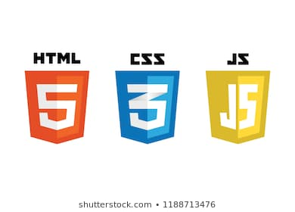




Slide 10
TÀI NGUYÊN SỬ DỤNG
Thiết kế trang web sử dụng HTML, CSS, Javascript, NodeJs và ReactJS
Thư viện Bootstrap
Hệ quản trị CSDL SQL Server
Kiểm thử trên localhost
Upload file lên Webhost

Slide 6
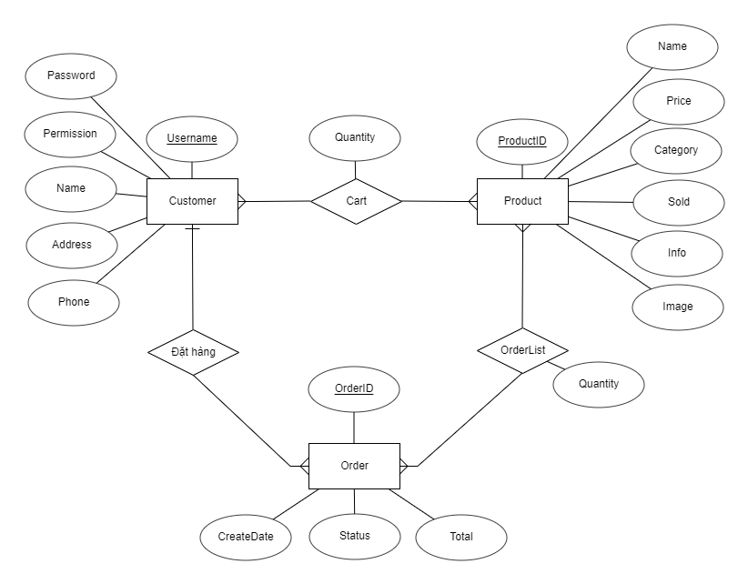
Slide 7
MÔ HÌNH CSDL
Phân tích các thực thể:
Sơ đồ thực thể liên kết:
CUSTOMER
PRODUCT
ORDER
CART
ORDERLIST

Slide 7
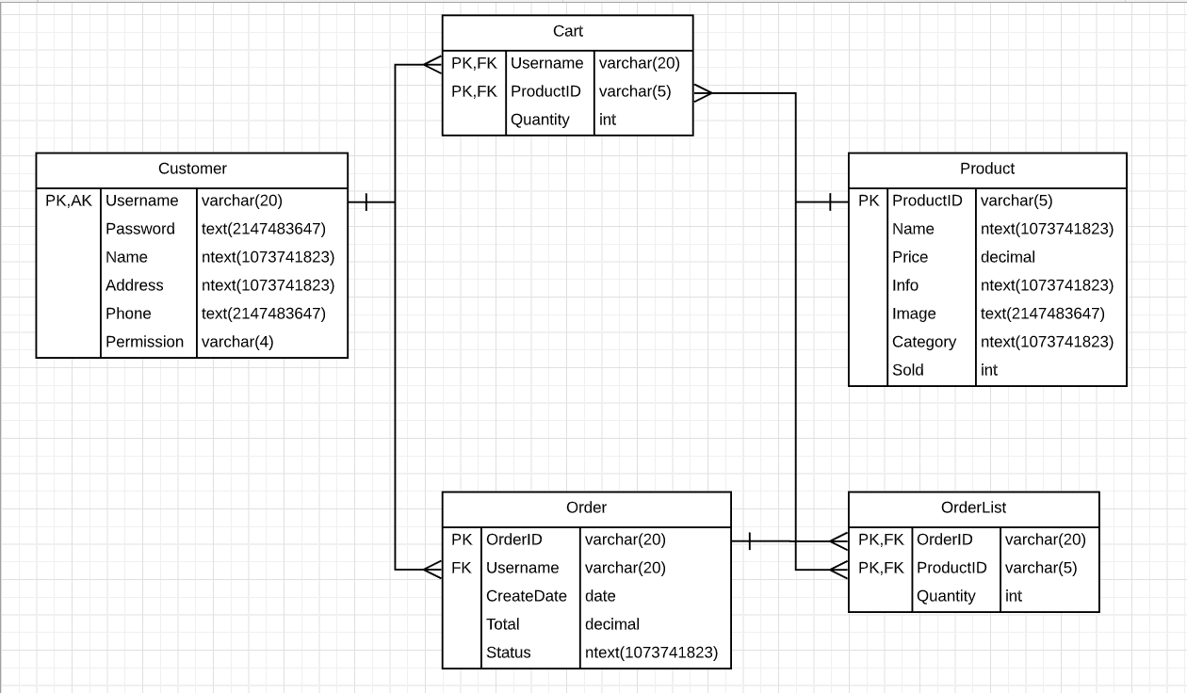
Slide 7
MÔ HÌNH CSDL
Biểu diễn dạng lược đồ quan hệ

Slide 8
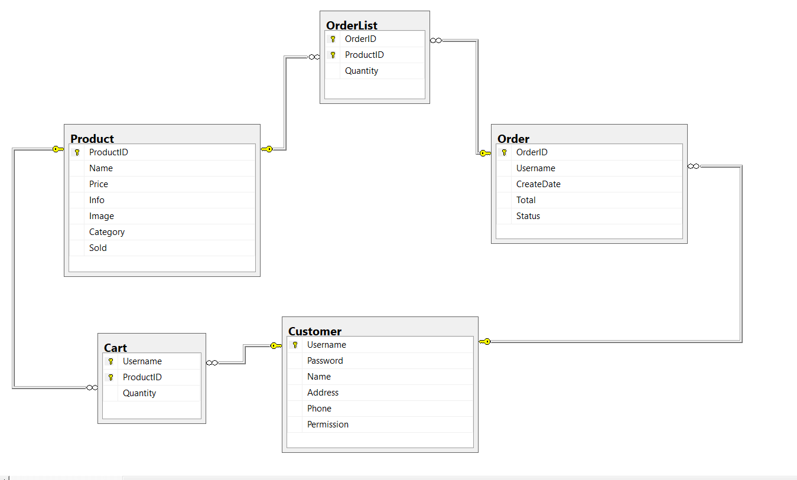
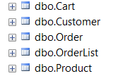
Slide 7
MÔ HÌNH CSDL
Bảng và các ràng buộc:

Slide 9
Slide 12
CHỨC NĂNG CƠ BẢN
Xem món ăn
Đăng ký
Xem theo List, category.
Sắp xếp theo giá tiền (tăng dần/giảm dần), số lượng bán ra, id sản phẩm.
Xem top sản phẩm bán chạy nhất (best seller)
Đăng ký tài khoản, thông tin khách hàng (tên, địa chỉ, số điện thoại)
Tìm kiếm theo tên món ăn, danh mục
Đăng nhập
Nhập tên món ăn hoặc keyword để tìm kiếm.
Lựa chọn xem theo danh mục.
Người sử dụng đăng nhập để mua hàng, đặt hang.
Đăng nhập bằng tên tài khoản và mật khẩu đã đăng ký.
Đặt hàng
Lựa chọn món ăn, số lượng, thêm vào giỏ hàng.
Tiến hành đặt hàng
Tìm kiếm đơn hàng
Tìm kiếm đơn hàng theo mã đơn hàng.
Xem danh sách các đơn hàng đã đặt và sản phẩm trong đơn hàng.

Slide 10


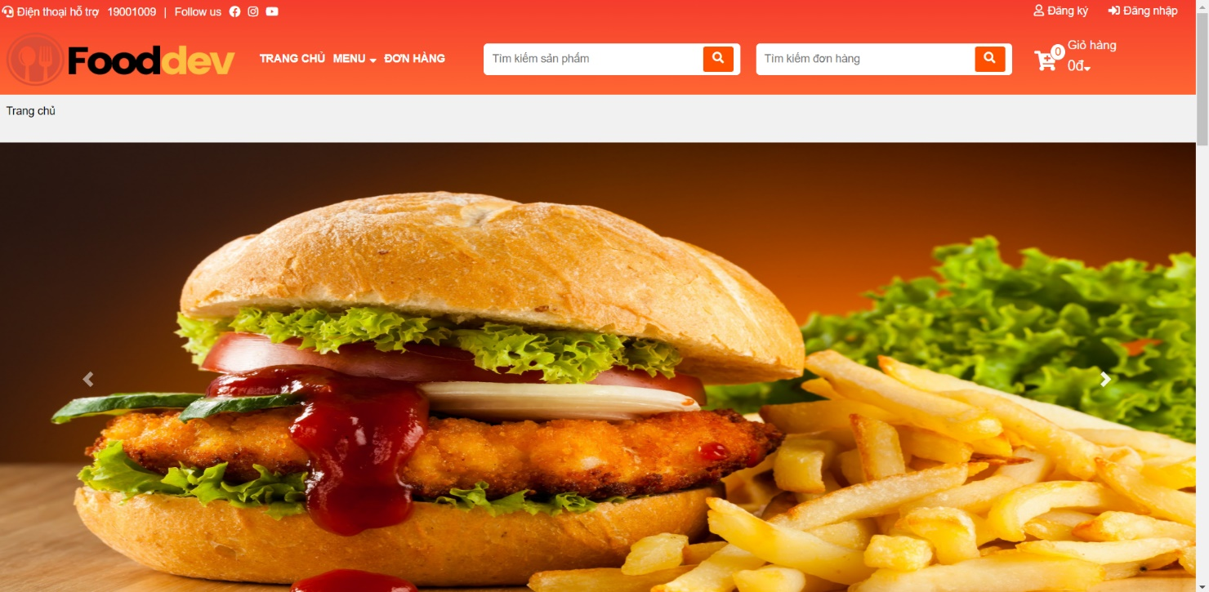
Slide 6
MINH HỌA GIAO DIỆN NGƯỜI DÙNG
Trang chủ - Phần giới thiệu trang web

Slide 11
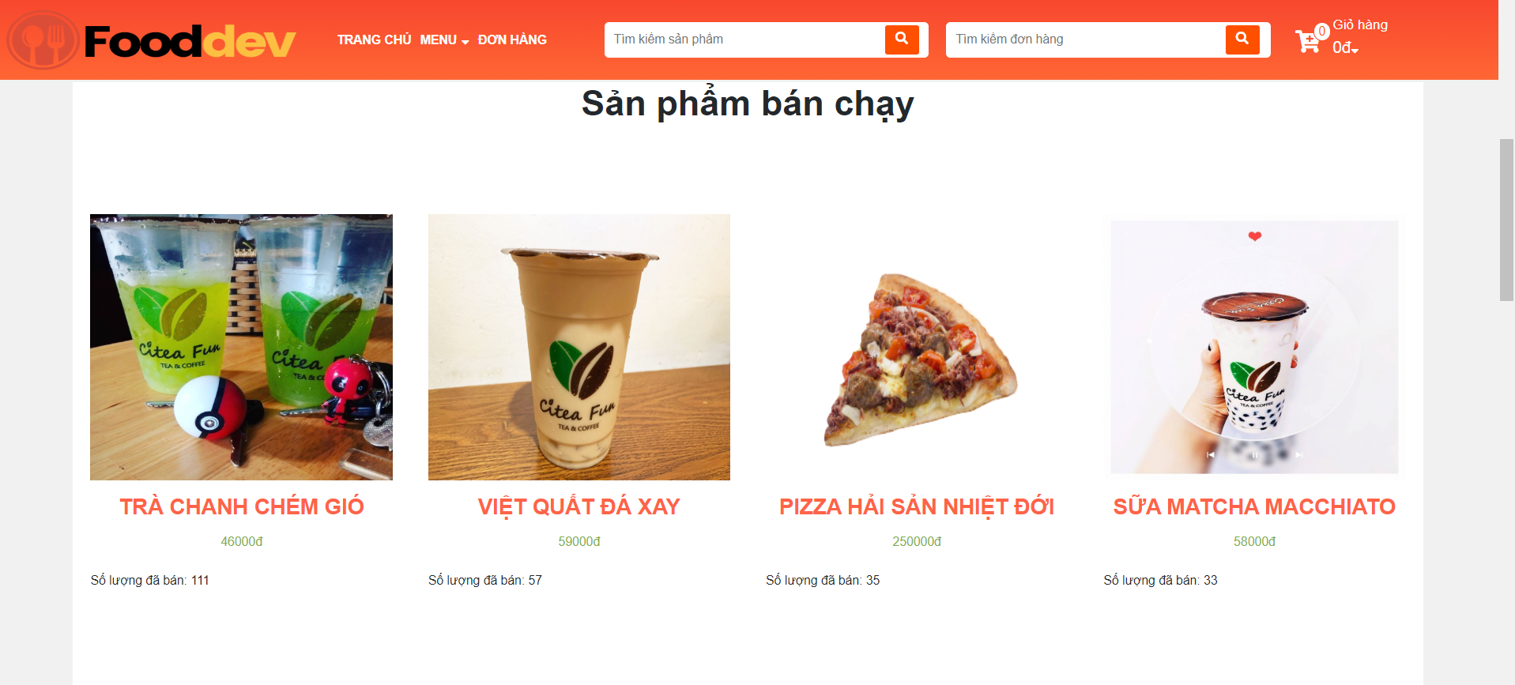
Slide 6
MINH HỌA GIAO DIỆN NGƯỜI DÙNG
Sản phẩm bán chạy

Slide 12
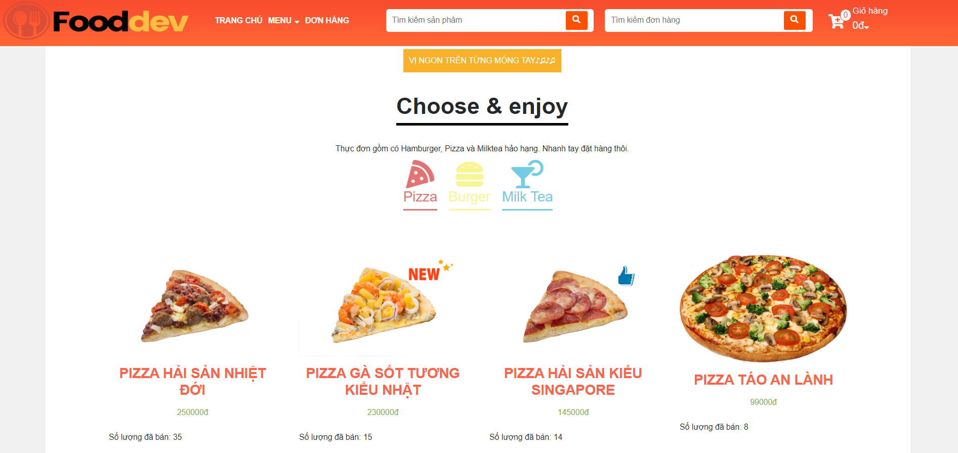
Slide 6
MINH HỌA GIAO DIỆN NGƯỜI DÙNG
Thực đơn

Slide 13
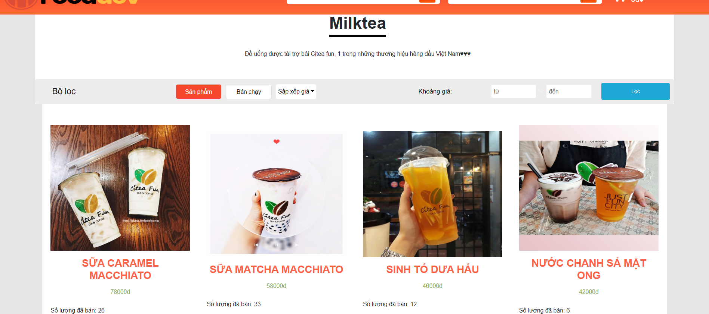
Slide 6
MINH HỌA GIAO DIỆN NGƯỜI DÙNG
Lọc món ăn theo danh mục, khoảng giá và Sắp xếp các sản phẩm theo nhiều lựa chọn

Slide 14
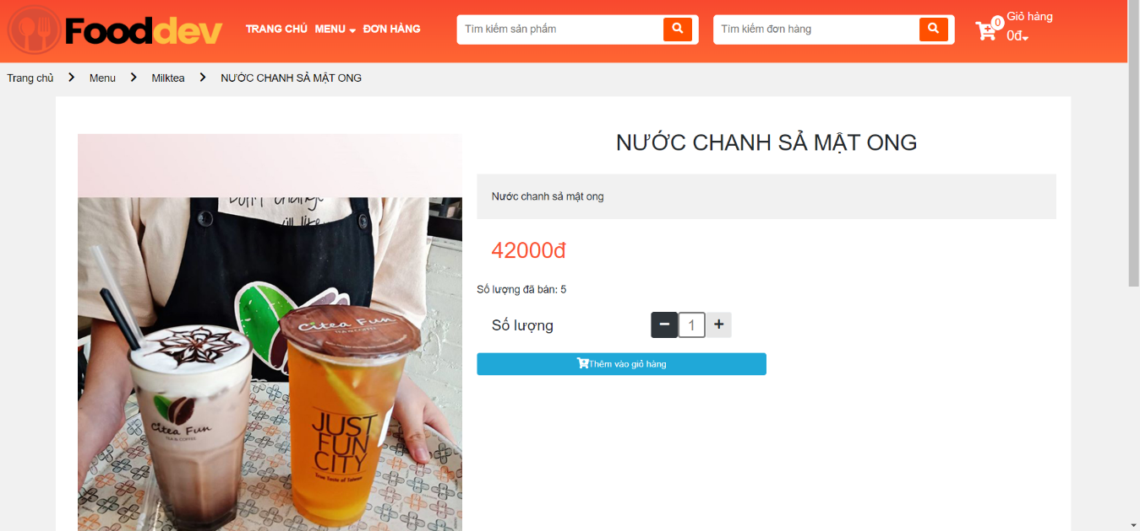
Slide 6
MINH HỌA GIAO DIỆN NGƯỜI DÙNG
Chi tiết sản phẩm

Slide 15
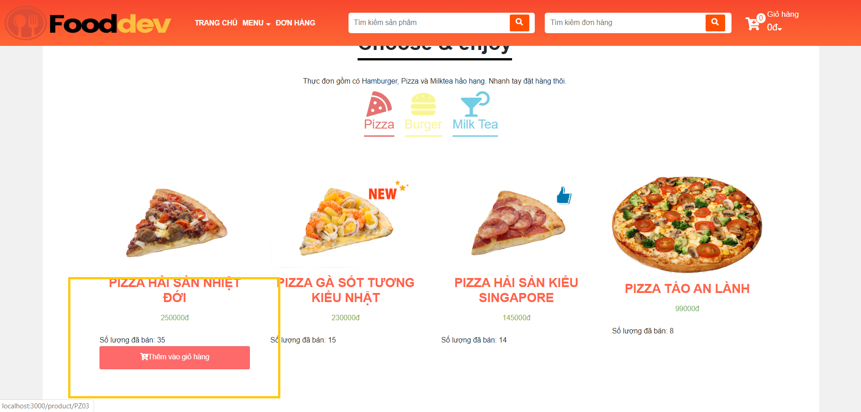
Slide 6
MINH HỌA GIAO DIỆN NGƯỜI DÙNG
Thêm sản phẩm ngay tại trang chủ

Slide 16
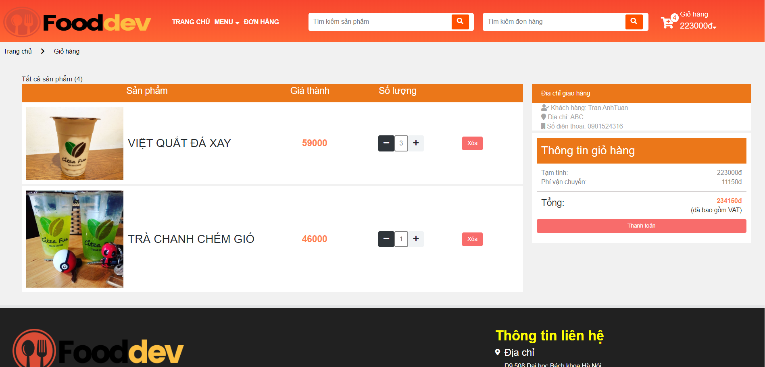
Slide 6
MINH HỌA GIAO DIỆN NGƯỜI DÙNG
Giỏ hàng và thanh toán

Slide 17
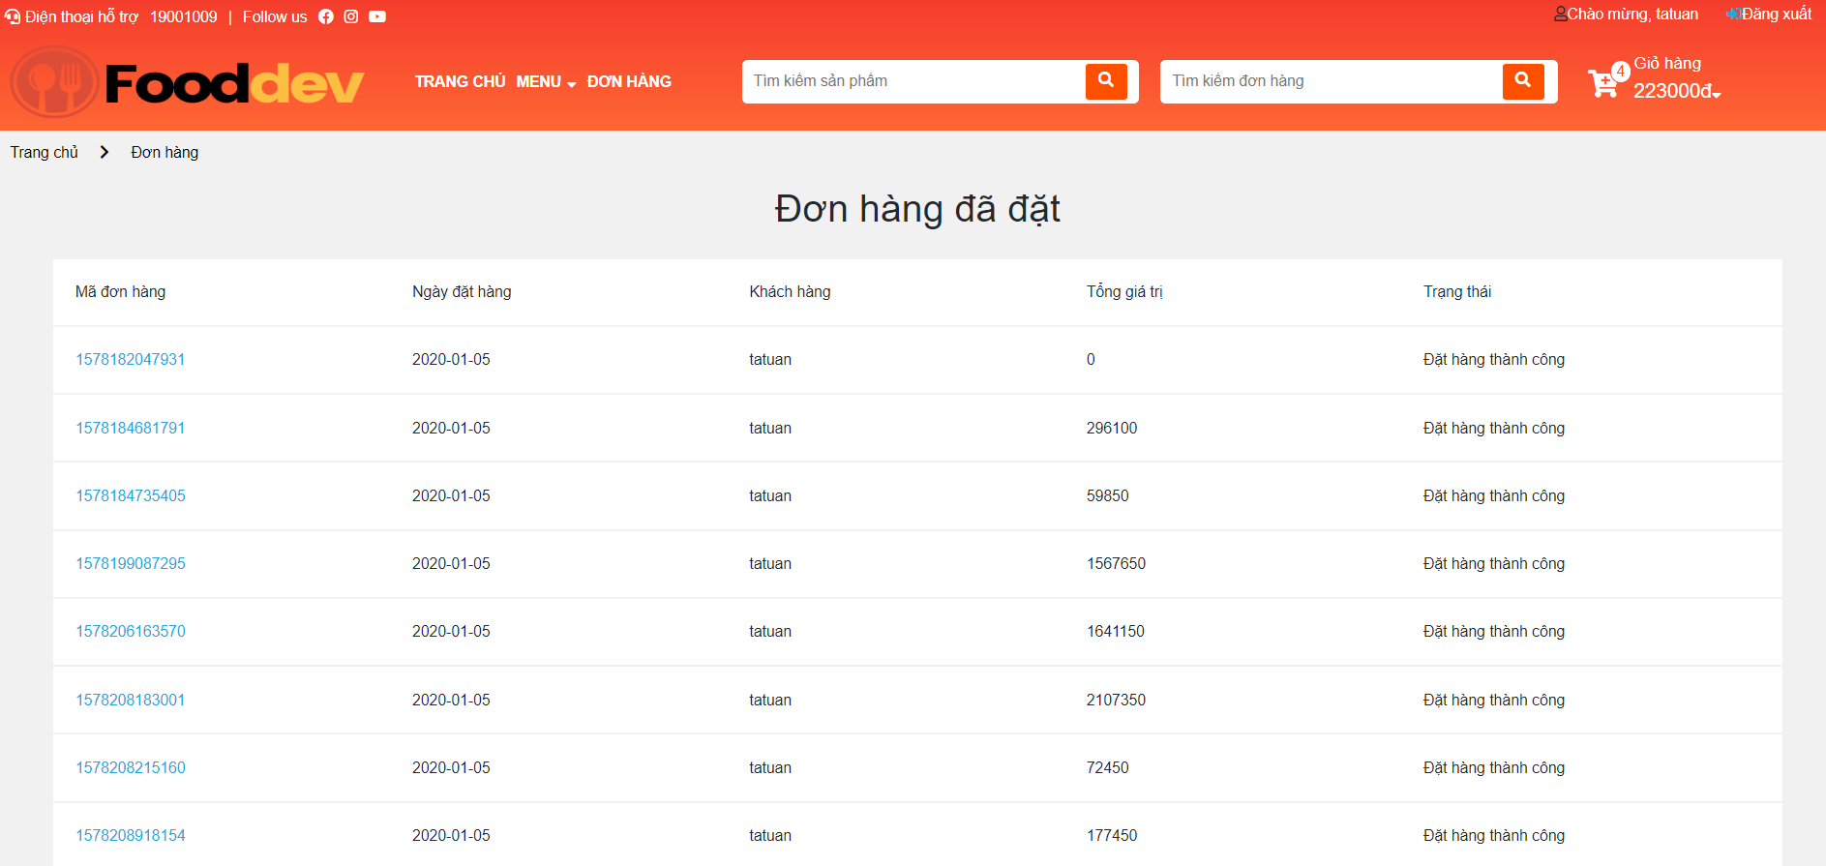
Slide 6
MINH HỌA GIAO DIỆN NGƯỜI DÙNG
Xem thông tin đơn hàng đã đặt

Slide 18
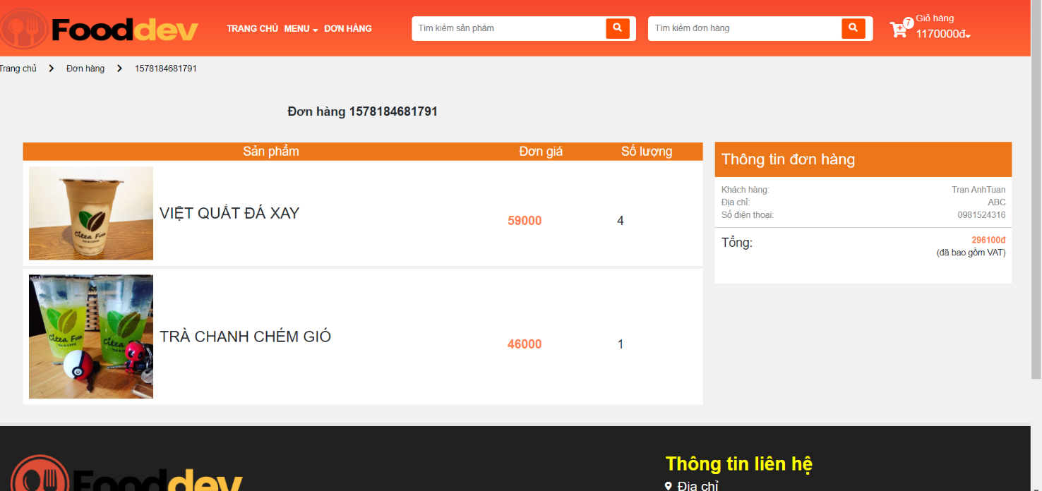
Slide 6
MINH HỌA GIAO DIỆN NGƯỜI DÙNG
Xem thông tin chi tiết đơn hàng

Slide 19
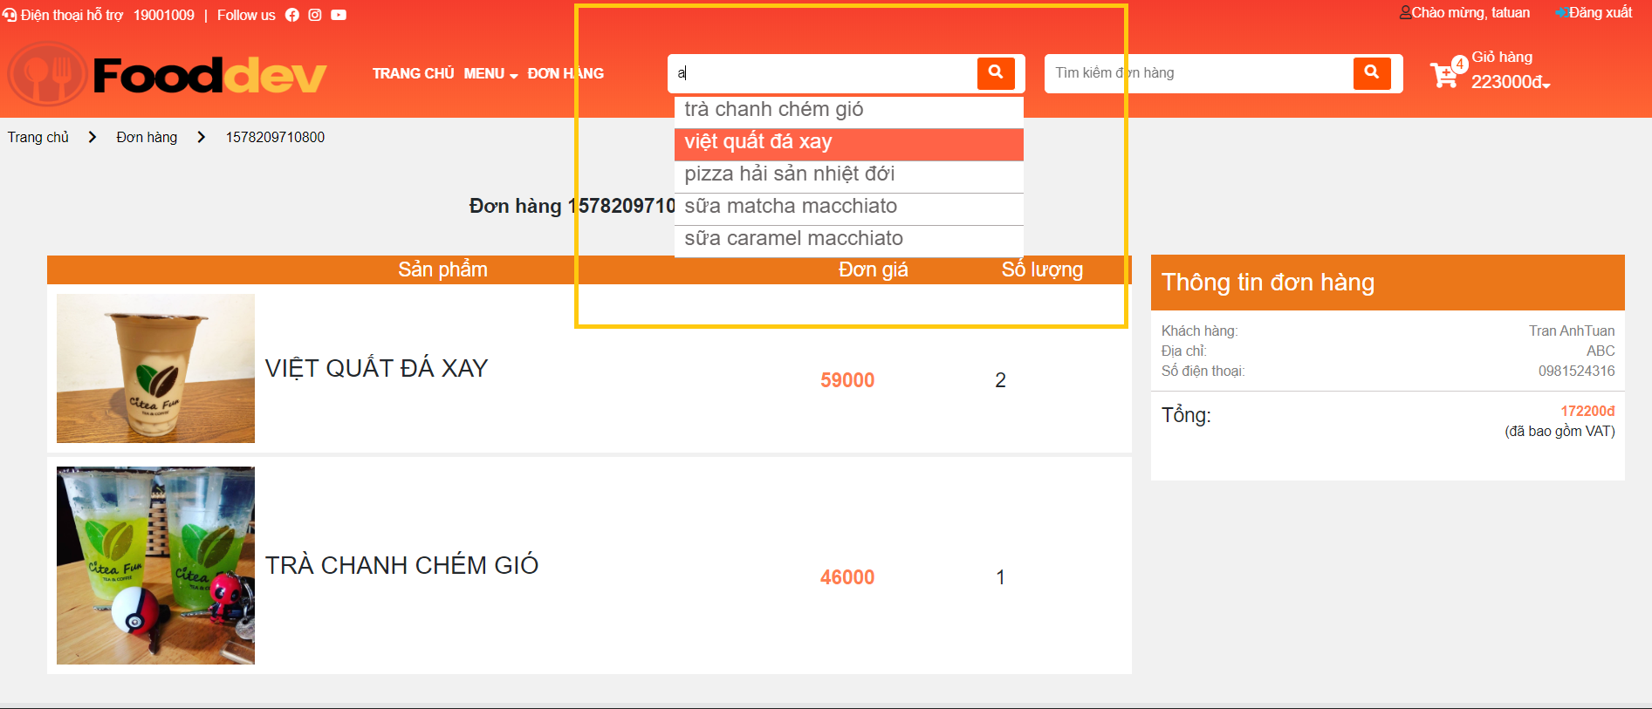
Slide 6
MINH HỌA GIAO DIỆN NGƯỜI DÙNG
Tìm kiếm sản phẩm

Slide 20
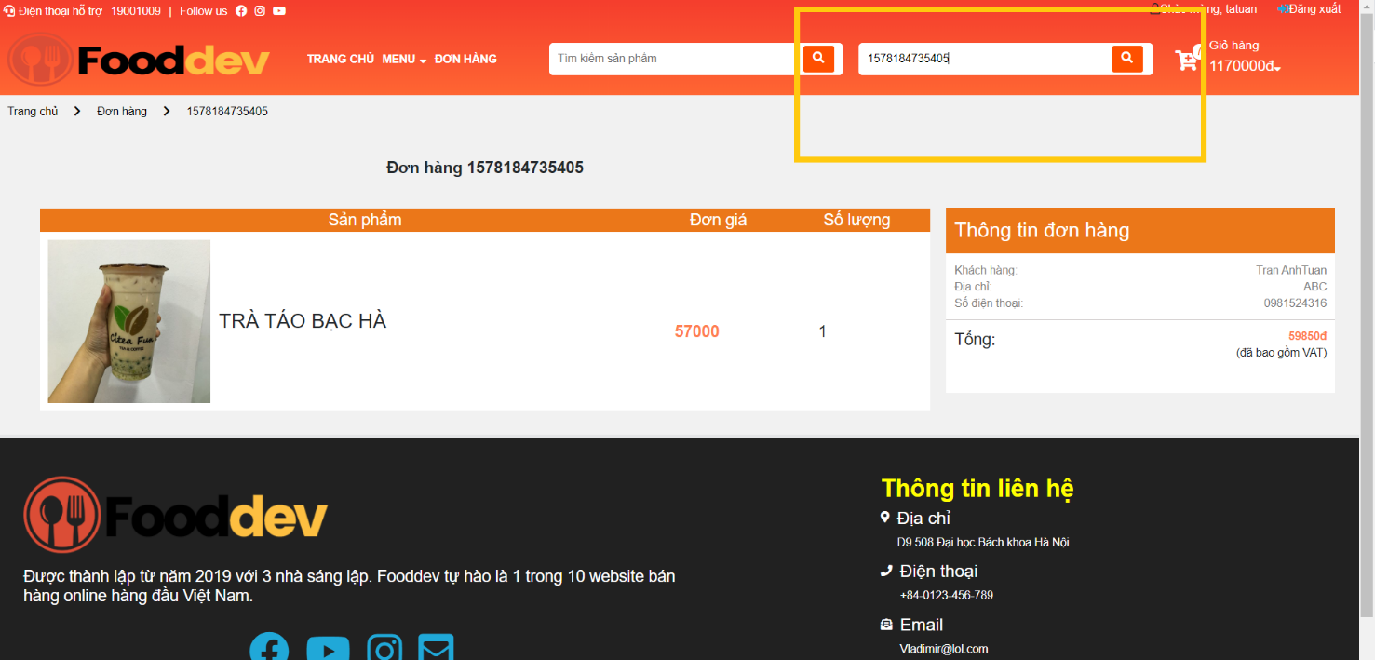
Slide 6
MINH HỌA GIAO DIỆN NGƯỜI DÙNG
Tìm kiếm đơn hàng

Slide 21
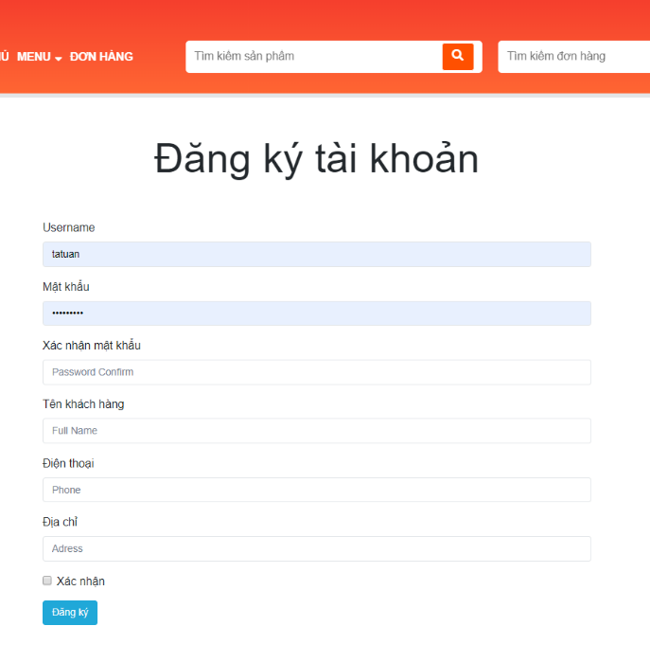
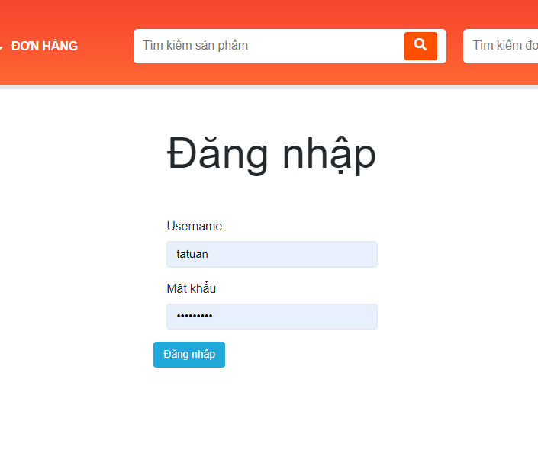
Slide 6
MINH HỌA GIAO DIỆN NGƯỜI DÙNG
Đăng ký & Đăng nhập tài khoản

Slide 22
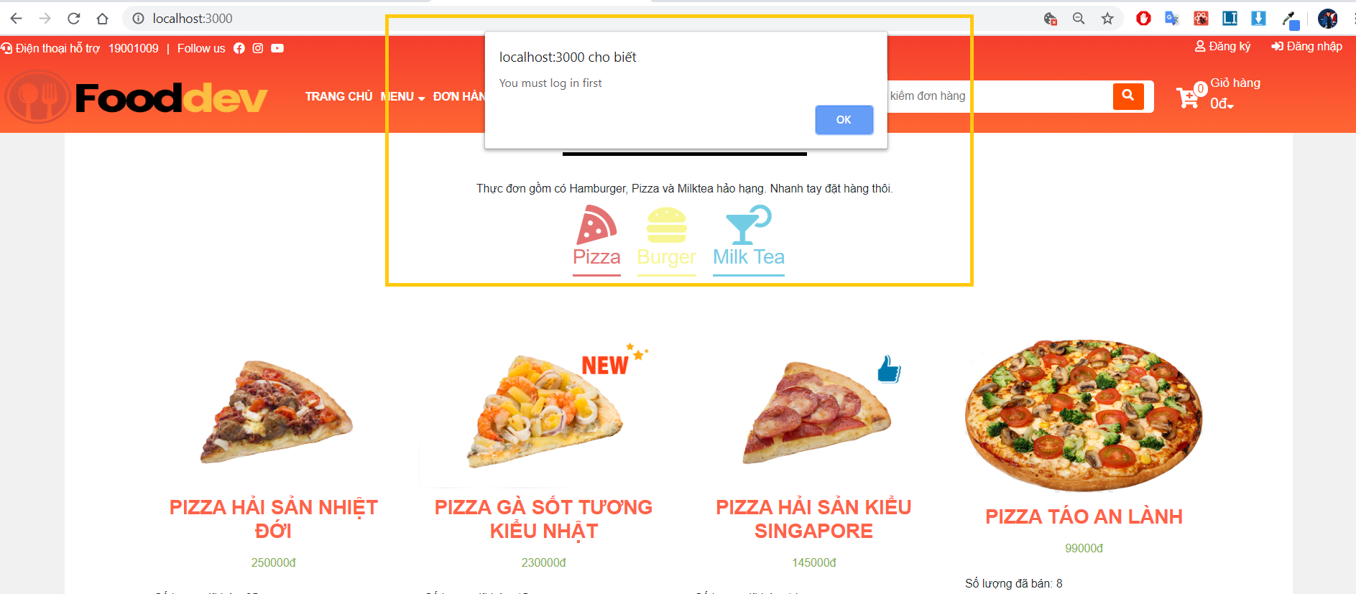
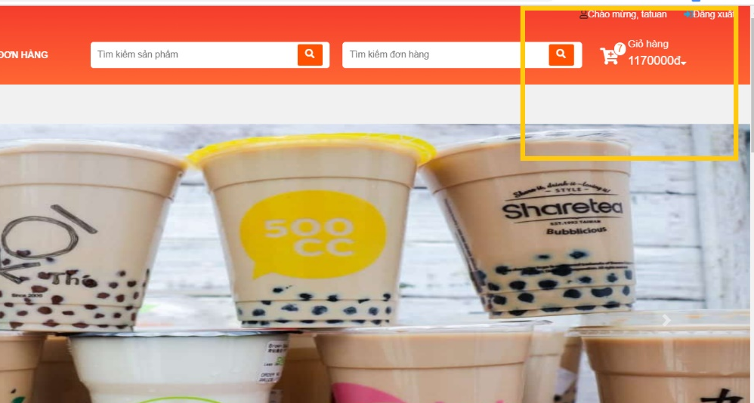
Slide 6
MINH HỌA GIAO DIỆN NGƯỜI DÙNG
Bạn phải đăng nhập trước khi mua hàng/ xem list đơn hàng đã đặt
Nếu bạn chưa thanh toán, sản phẩm trong giỏ hàng vẫn được lưu lại trong các lần đăng nhập tiếp theo

Slide 23
Slide 6
TỔNG KẾT
Tổng quan về project cuối kì
Xây dựng được cơ sở dữ liệu cho một website bán hàng đơn giản.
Xây dựng được một số chức năng cơ bản ở phía người dùng.
Thiết kế được giao diện dễ nhìn, dễ sử dụng, thân thiện với người sử dụng.

Slide 24
Slide 6
TỔNG KẾT
Điểm hạn chế
Cơ sở dữ liệu còn đơn giản.
Mới chỉ có chức năng cho người dùng mà chưa hoàn thành chức năng cho người quản trị.
Giao diện chưa được chuyên nghiệp.
Tính bảo mật thấp.

Slide 25
Slide 6
TỔNG KẾT
Những kiến thức thu được
Biết sử dụng hệ quản trị CSDL SQL Server trong một project nhỏ, được luyện tập thêm về các câu truy vấn.
Biết sử dụng HTML, CSS ngôn ngữ Javascript và NodeJS để tạo một trang web cơ bản
Trau dồi về kỹ năng làm việc nhóm, quản lý code trên Github.

Slide 26
Slide 6
TỔNG KẾT
Hướng phát triển
Xây dựng thêm nhiều chức năng nâng cao, hoàn thành chức năng cho người quản trị.
Xây dựng giao diện chuyên nghiệp và đẹp mắt hơn.
Tăng cường tính bảo mật cho trang web.

Slide 27

Slide 15
THANK YOU!

